Slide 1
任务3 OCR技术学习任务讲解
主讲人：Windson Tsui

Slide 2
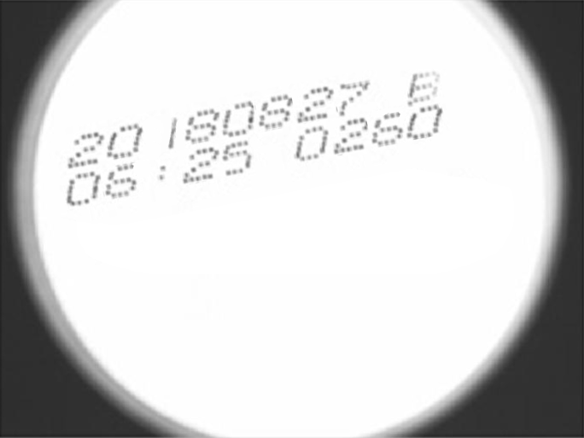
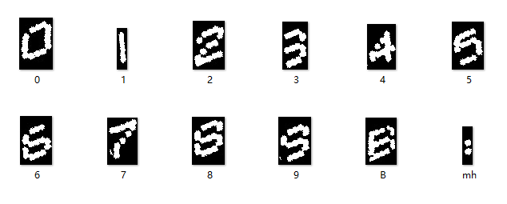
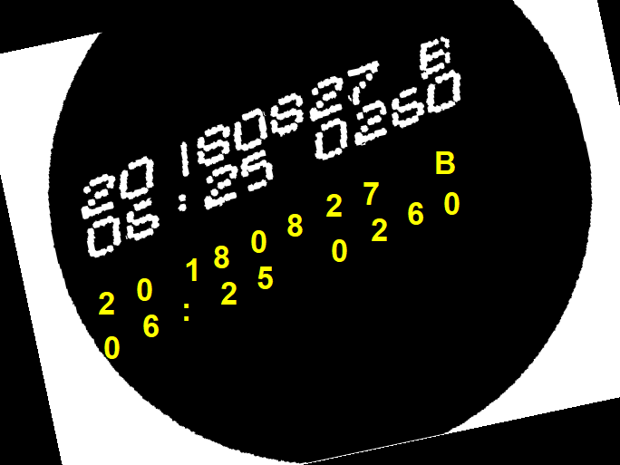

Slide 3
任务3 OCR技术学习
工具规定：halcon
方法规定：OCR
要求：
1、复现老师任务2的代码
2、算法要适用所有图片
3、绘制算法流程图
目标：
1、熟悉halcon中四种OCR方法
（mlp，knn，svm，cnn）

Slide 4
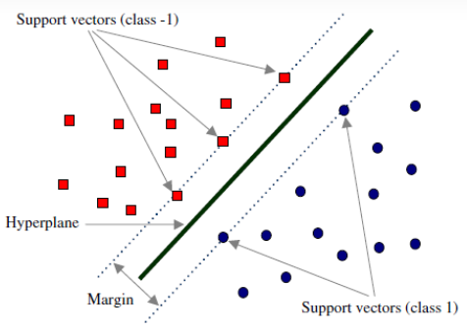
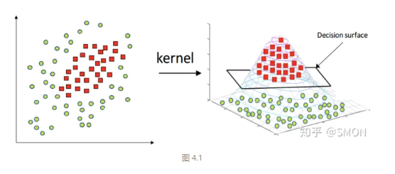
面积 | 连通域个数 | 长 | 宽 | 长宽比 | 角度
SVM

Slide 5
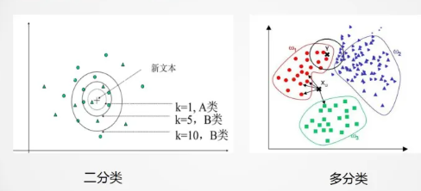
KNN

Slide 6
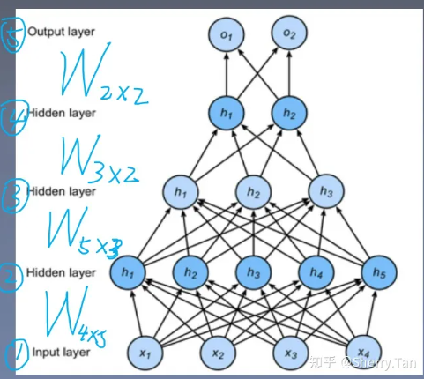
MLP

Slide 7
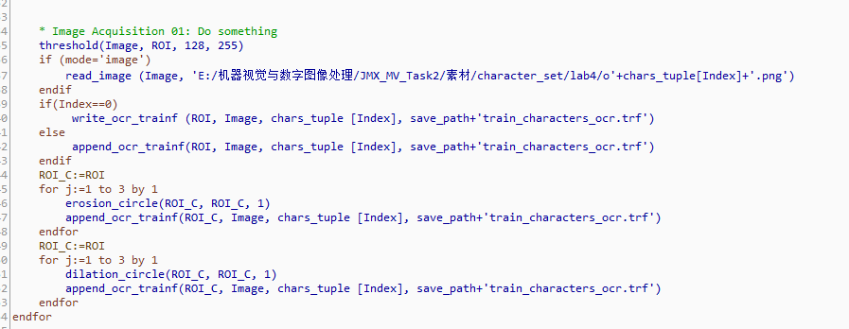
A B C D

Slide 8
